Slide 1
Ми і світ навколо нас we and the world around us
Перейдіть за посиланням та перегляньте відеоурок
https://youtu.be/iHlKubhIZ4w

Slide 2
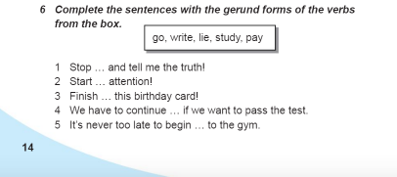
Домашнє завдання:

